Slide 1
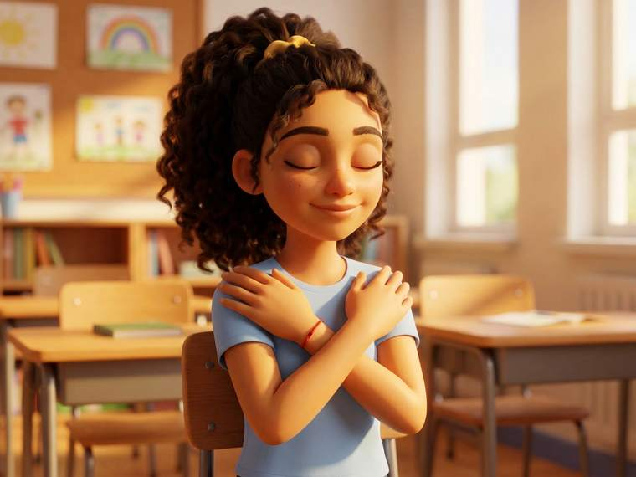

חוברת חוסן לתלמידים ‏·‏ ז׳–י״ב
מתנ״ה
ארבעה צעדים קצרים להתמודדות במצבי לחץ
ה
נ
ת
מ
היגד חיובי
נשימות
תנועה
מגע
מגע, תנועה, נשימות ומשפט אחד – מתנה קטנה שאני נותן/ת לעצמי.
יצרה: רוית ראש בן ישי

Slide 2
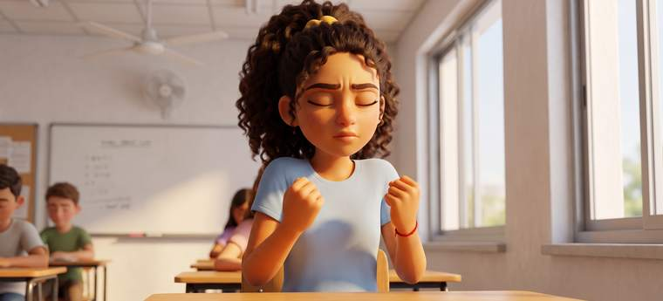
מה זה?
מה זה מתנ״ה?
מתנ״ה הוא כלי קצר להתמודדות במצבי לחץ. יש בו ארבעה צעדים: מגע, תנועה, נשימות והיגד חיובי. שלושה צעדים עושים עם הגוף, ואחד עם המילים שאנחנו אומרים לעצמנו. כל אות בשם היא צעד: מ-ת-נ-ה.
למה זה עובד?
מתי משתמשים?
בלחץ הגוף נדרך. מגע, תנועה ונשימה עוזרים לשחרר את המתח – ומשפט מחזק עוזר לראש להצטרף.
• לפני מבחן
• אחרי אזעקה
• כשהגוף "דרוך" וקשה להירגע
כדאי לתרגל ברגע רגוע – כך ברגע של לחץ הצעדים כבר יהיו מוכרים.
2
מתנ"ה ‏·‏ חוברת חוסן לתלמידים

Slide 3
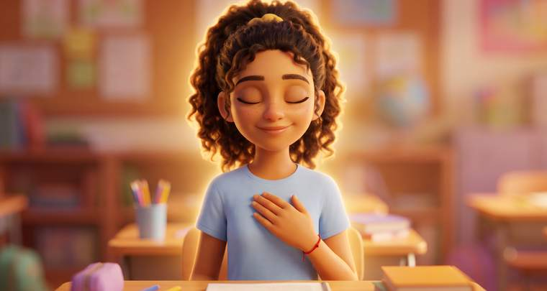
צעד 1 מתוך 4
מגע
מ
חיבוק ארוך, 45 שניות. אפשר חיבוק של מישהו קרוב – רק בהסכמה – ואפשר תמיד חיבוק עצמי: לשלב ידיים על החזה ולהחזיק.
איך עושים:
אפשר חיבוק עצמי
45 שניות
חיבוק ארוך
דוגמה מהחיים ‏·‏ משפחה
אחרי לילה של אזעקות, דני ואחותו הקטנה מתעוררים לחוצים. לפני היציאה לבית הספר אמא מחבקת אותם חיבוק ארוך, והם סופרים יחד עד 45.
3
מתנ"ה ‏·‏ חוברת חוסן לתלמידים

Slide 4
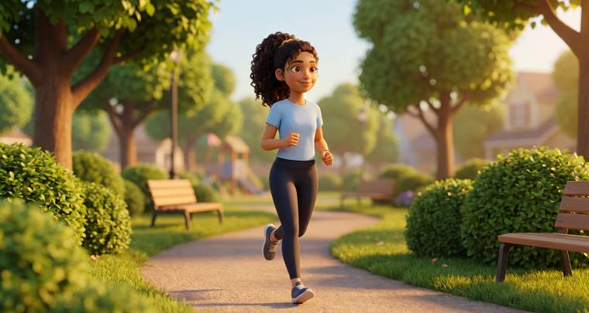
צעד 2 מתוך 4
תנועה
ת
מנערים את הידיים ואת הגוף, וקופצים 30 קפיצות קלות במקום. התנועה "משחררת" את האנרגיה שהלחץ צבר בגוף.
איך עושים:
30 קפיצות קלות במקום
ניעור ידיים וגוף
דוגמה מהחיים ‏·‏ ספורט
רגע לפני משחק הכדורסל בטורניר הבית-ספרי, נועה מרגישה רגליים רועדות. היא מנערת ידיים וקופצת 30 קפיצות קלות ליד הספסל.
4
מתנ"ה ‏·‏ חוברת חוסן לתלמידים

Slide 5
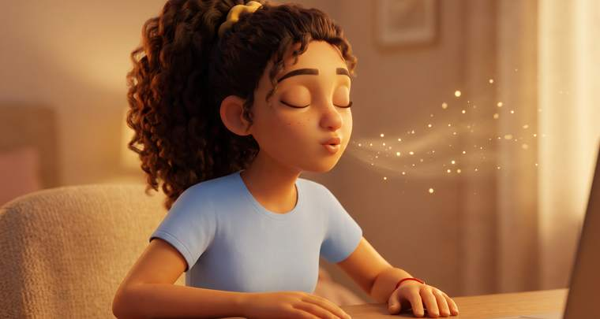
צעד 3 מתוך 4
נשימות
נ
נושמים מהאף, נושפים החוצה מהפה, וסופרים 10 נשימות. אפשר לעשות את זה בשקט – גם בכיתה, באוטובוס או במרחב המוגן.
איך עושים:
לספור 10 נשימות
לנשוף החוצה מהפה
לנשום מהאף
דוגמה מהחיים ‏·‏ מבחן
המורה מחלקת את טופסי המבחן, ונועה מרגישה שהבטן מתהפכת. לפני שהיא הופכת את הדף, היא סופרת בשקט 10 נשימות: שאיפה מהאף, נשיפה מהפה.
5
מתנ"ה ‏·‏ חוברת חוסן לתלמידים

Slide 6
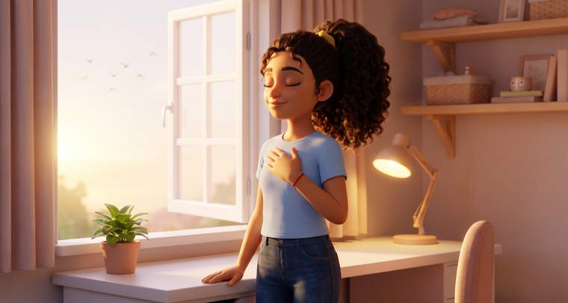
צעד 4 מתוך 4
היגד חיובי
ה
אומרים לעצמנו משפט מחזק: "אני אהוב, אני מוגן". אפשר לומר אותו בלשון שמתאימה לי: "אני אהובה, אני מוגנת".
אומרים לעצמנו:
"אני אהובה, אני מוגנת"
"אני אהוב, אני מוגן"
דוגמה מהחיים ‏·‏ רשתות
מישהו כתב תגובה מעליבה על התמונה של דני. הוא מניח את הטלפון, נושם ואומר לעצמו בשקט: "אני אהוב, אני מוגן" – ורק אחר כך מחליט מה לעשות.
6
מתנ"ה ‏·‏ חוברת חוסן לתלמידים

Slide 7
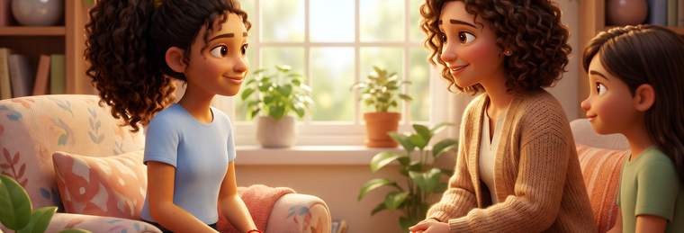
שימו לב
טיפים לשימוש נכון
כמה דברים שכדאי לדעת לפני שמתרגלים מתנ״ה:
מגע רק בהסכמה. מחבקים אדם אחר רק אם הוא רוצה. חיבוק עצמי אפשרי תמיד.
✓
מתרגלים כשרגועים. כך ברגע של לחץ הצעדים יבואו כמעט מעצמם.
✓
לעצמי או לחבר? מתנ״ה ועש״ן ד״ק מרגיעים אותי. לחבר במצוקה חריפה עוזרים במעש״ה.
✓
הלחץ לא עובר? אם הוא חוזר שוב ושוב – פונים ליועצת או לנאמני החוסן.
✓
7
מתנ"ה ‏·‏ חוברת חוסן לתלמידים

Slide 8
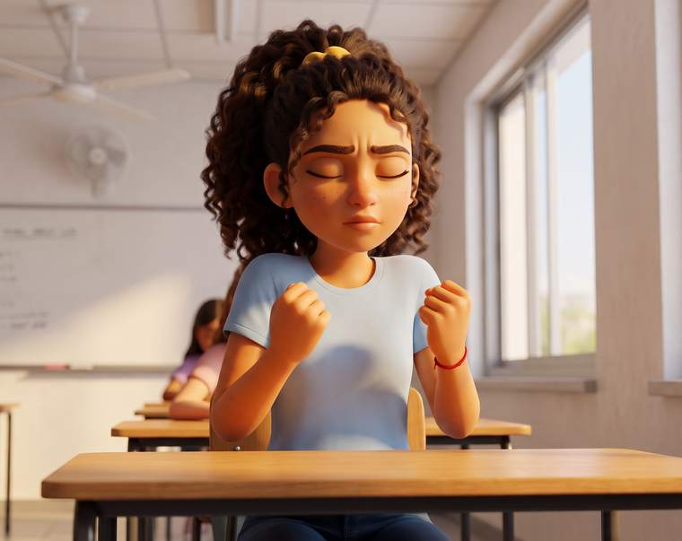
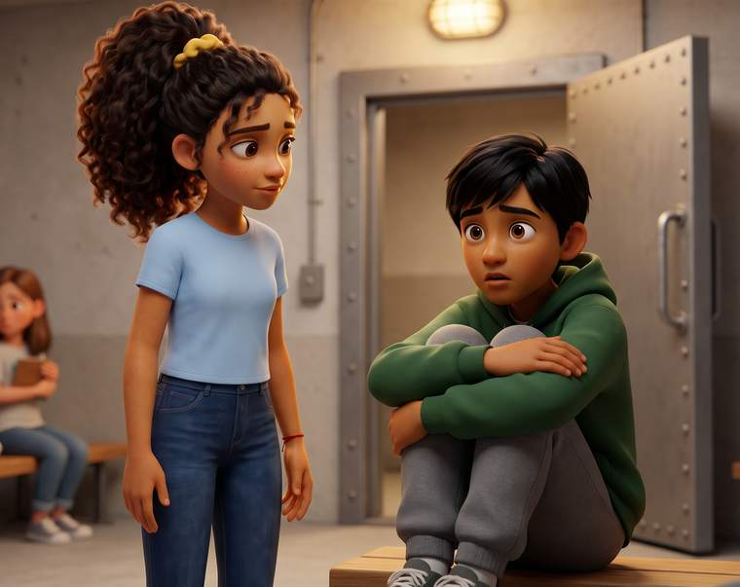
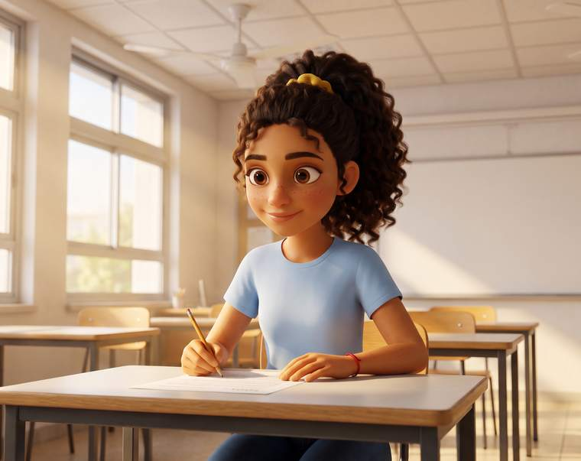
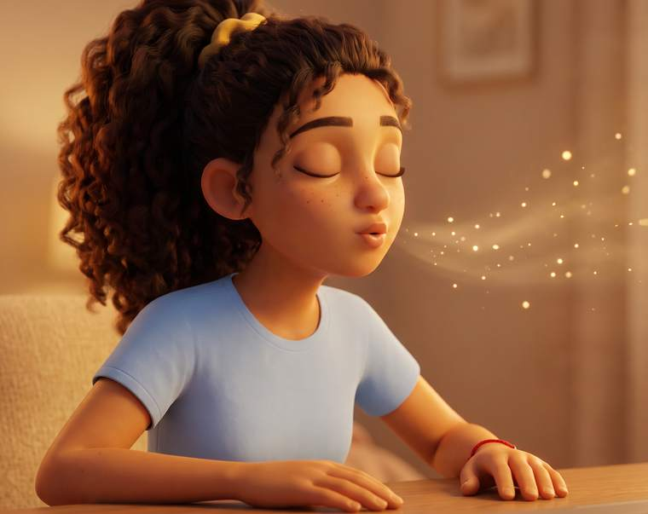
סיפור קצר
נועה אחרי האזעקה
2
1
אזעקה! כולם למרחב המוגן
מ + ת: היא מחבקת את עצמה 45 שניות, ואז מנערת ידיים וקופצת במקום.
אזעקה באמצע הבוקר. אחרי היציאה מהמרחב המוגן, נועה עדיין רועדת.
4
3
אני אהובה, אני מוגנת
אחת… שתיים… שלוש…
ה: משפט מחזק – והיא חוזרת לכיתה רגועה יותר.
נ: נושמת מהאף, נושפת מהפה, וסופרת 10 נשימות.
8
מתנ"ה ‏·‏ חוברת חוסן לתלמידים

Slide 9
תורכם
תורכם: המתנה שלי
עונים לבד, בכתב. אין תשובות נכונות או לא נכונות.
מתי לאחרונה הגוף שלי היה "דרוך"? מה קרה?
1
מ – איזה מגע מרגיע אותי? (חיבוק עצמי, חיבוק ממישהו קרוב…)
2
ת – איפה אוכל לזוז או לקפוץ כשאני בלחץ בבית הספר?
3
ה – ההיגד החיובי שלי, בלשון שמתאימה לי:
4
מתי השבוע אתרגל את מתנ״ה ברגע רגוע?
5
9
מתנ"ה ‏·‏ חוברת חוסן לתלמידים

Slide 10
כרטיס סיכום
מתנ״ה בכיס
גזרו ושמרו ✂
מגע חיבוק ארוך, 45 שניות – גם חיבוק עצמי
מ
תנועה ניעור ידיים וגוף + 30 קפיצות קלות
ת
נשימות מהאף פנימה, מהפה החוצה – 10 נשימות
נ
היגד חיובי "אני אהוב/ה, אני מוגן/ת"
ה
זכרו: מתנ״ה לוקח דקה אחת. אם הלחץ לא עובר – פונים לעזרה.
צריכים עזרה? לא נשארים לבד
פנו ליועצת, לנאמני החוסן המורים או לנאמני החוסן התלמידים
וגם למחנך/ת, להורים או לכל מבוגר שאתם סומכים עליו. לבקש עזרה זה סימן לחוזק.
מקור המודל: על פי חוברת הכלים של תוכנית החוסן הבית-ספרית
יצרה: רוית ראש בן ישי

